Slide 1
心肺复苏培训
By Nicola Chen DNP
03/22/2026

Slide 2
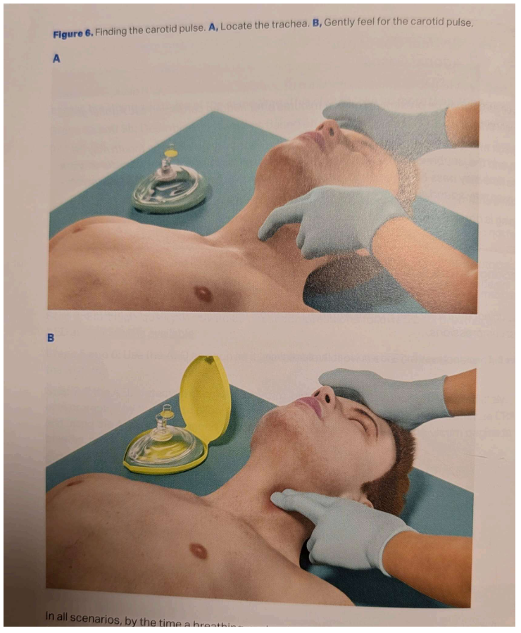
检查颈动脉搏动

Slide 3
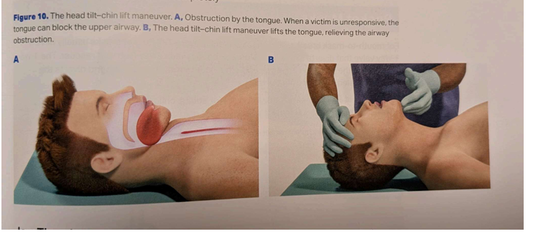
检查气道阻塞(仰头抬下巴法)

Slide 4
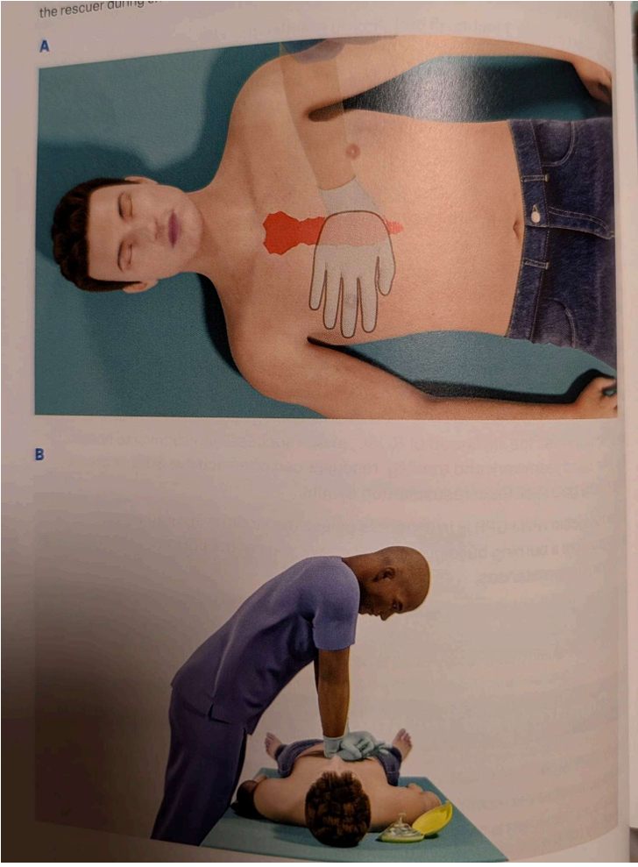
胸外按压

Slide 5
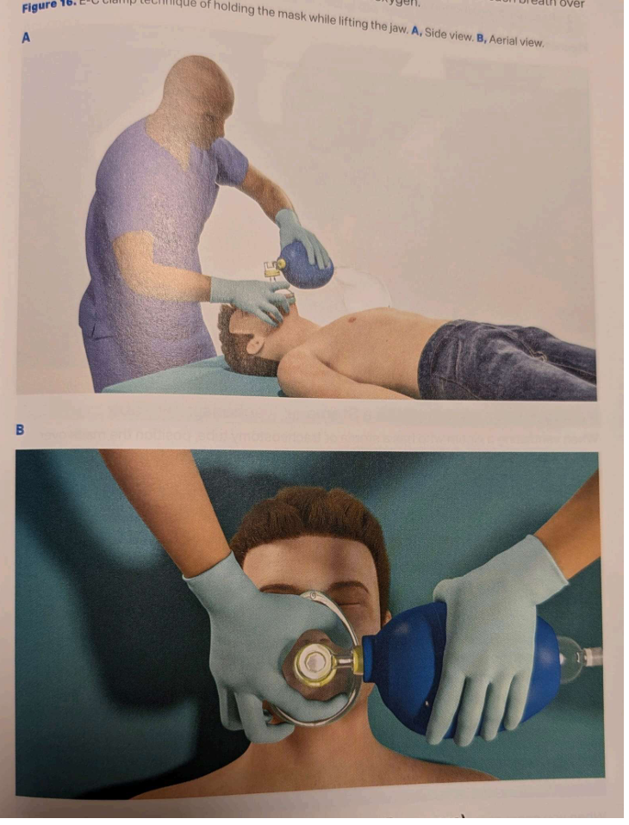
使用气囊呼吸器

Slide 6
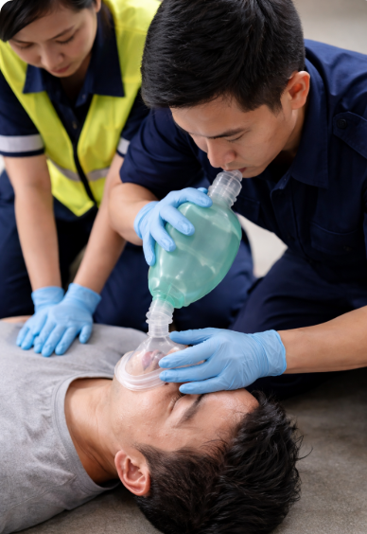
Add a Slide Title - 1
人工呼吸

Slide 7
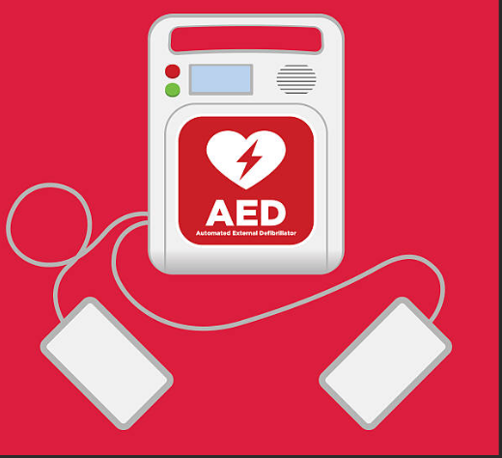
AED (自动体外除颤器)

Slide 8
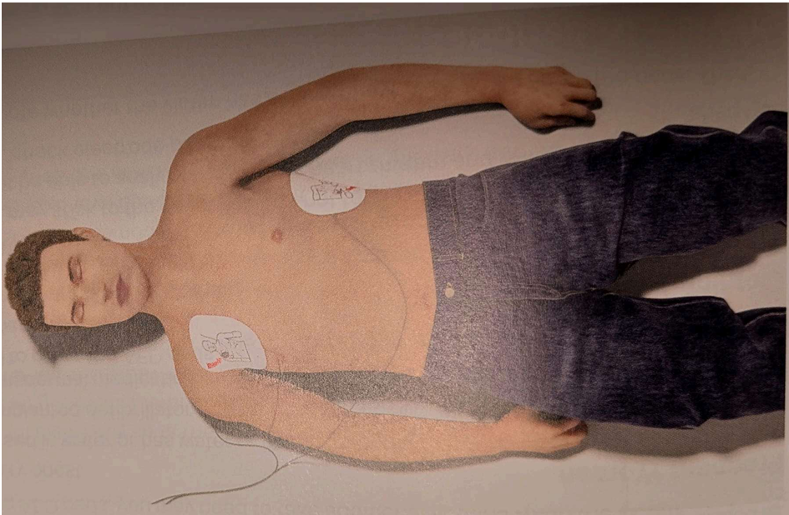
AED 电极贴片放置位置

Slide 9
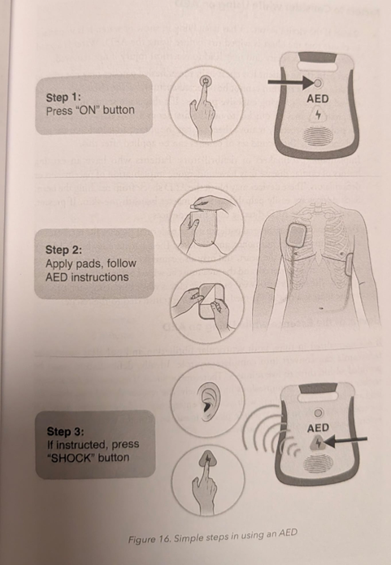
AED (自动体外除颤器) 操作步骤

Slide 10
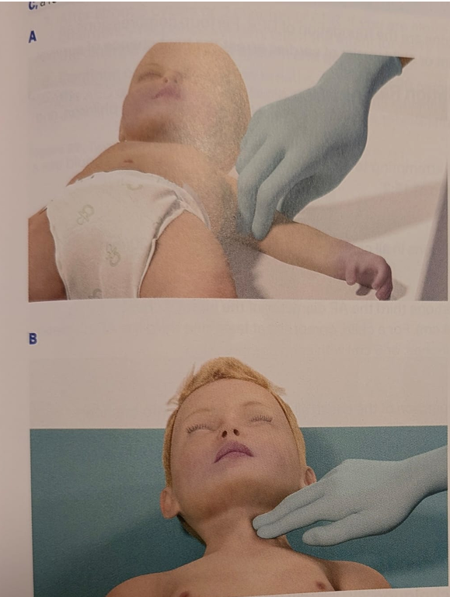
检查婴儿和儿童脉搏

Slide 11
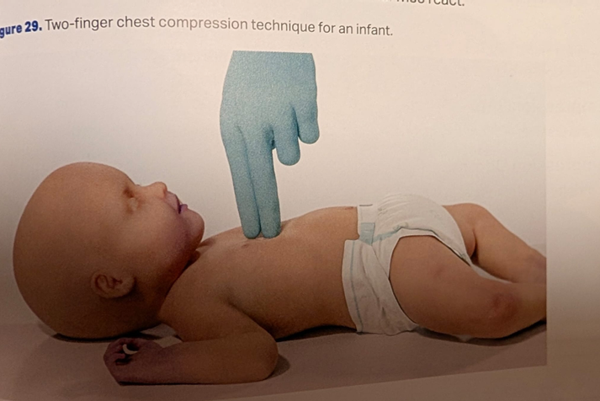
婴儿胸外按压

